Slide 1
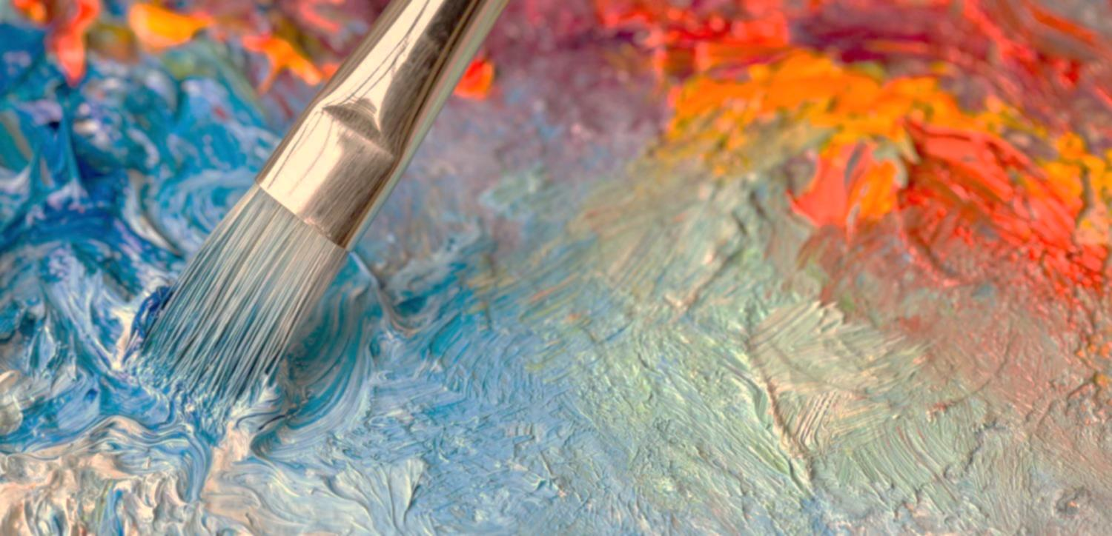
Правополушарное рисование
для людей старшего возраста и инвалидов

Slide 2
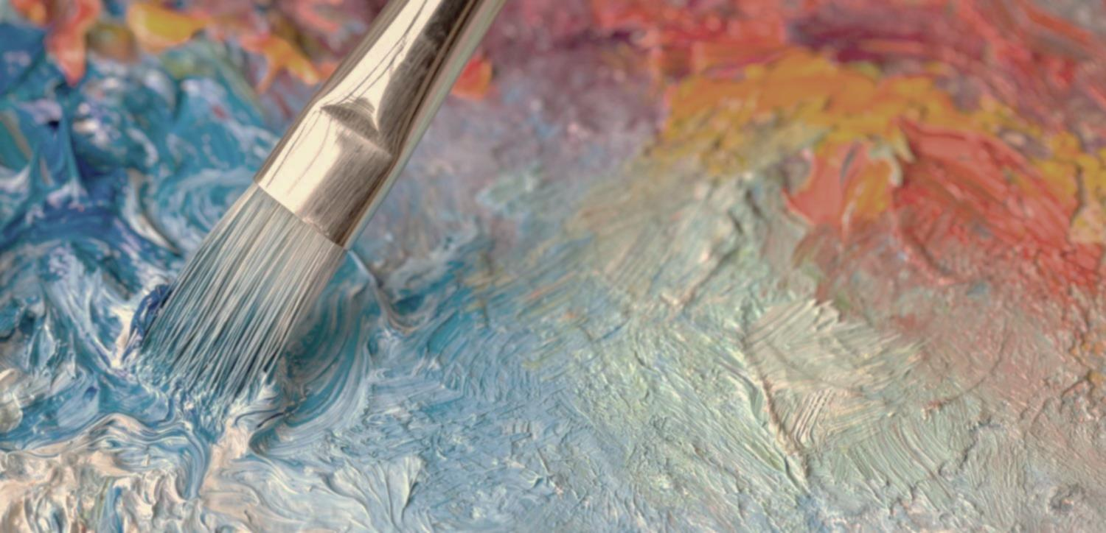
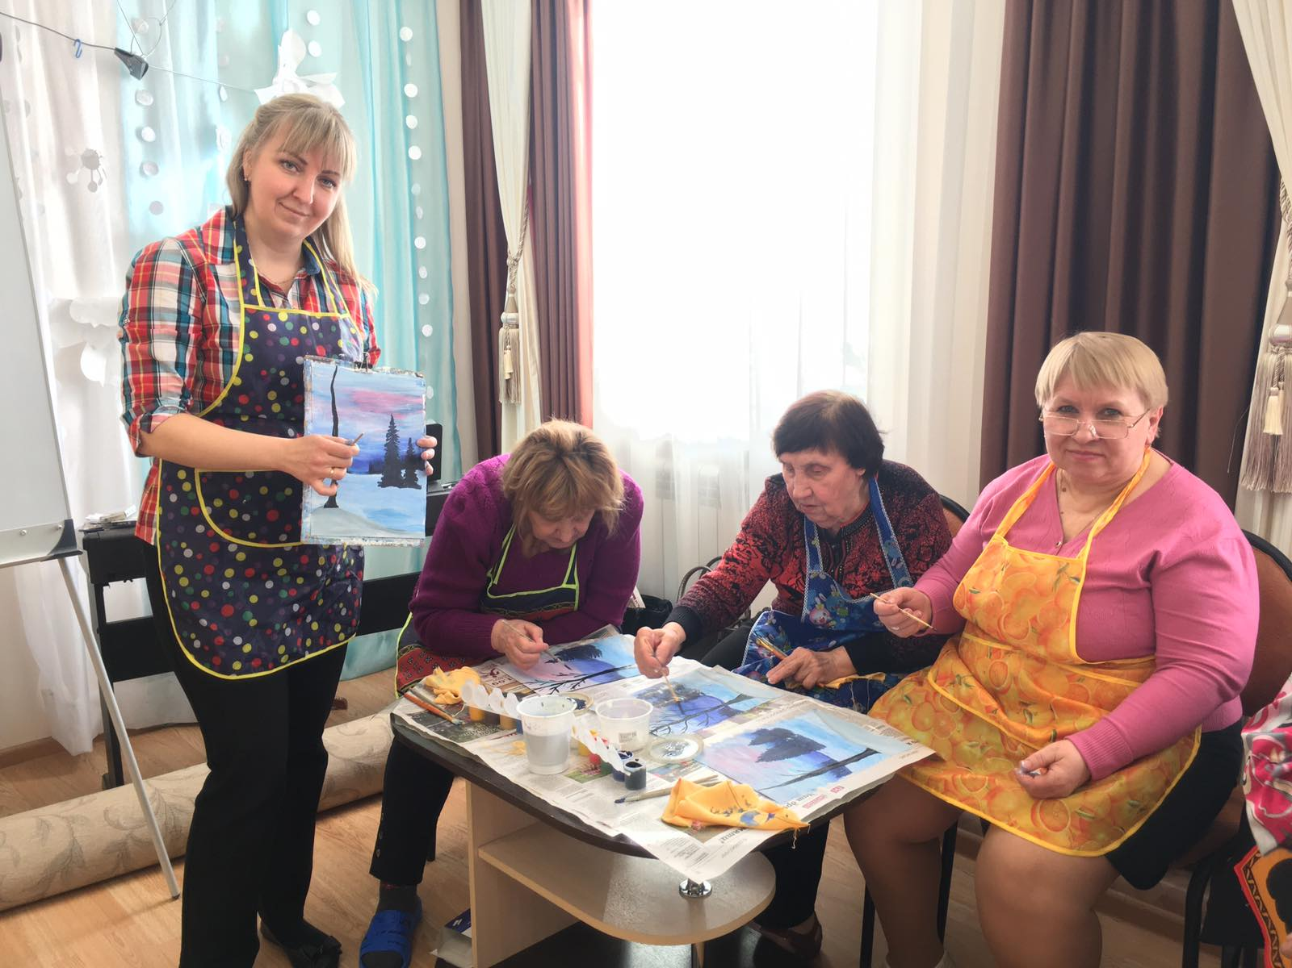
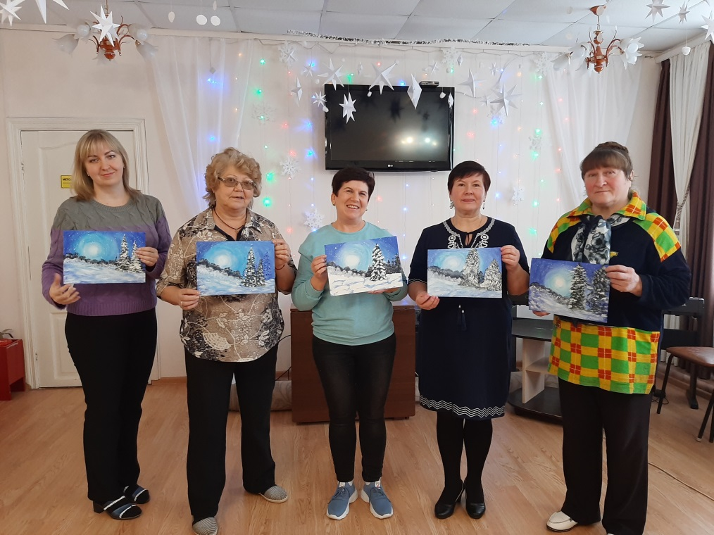
Практика «Правополушарное рисование»
для граждан пожилого возраста и инвалидов
в отделение дневного пребывания
ГБУ «ЦСОГПВИИ Павловского района»
реализуется психологом Макаровой Н.А.

Slide 3
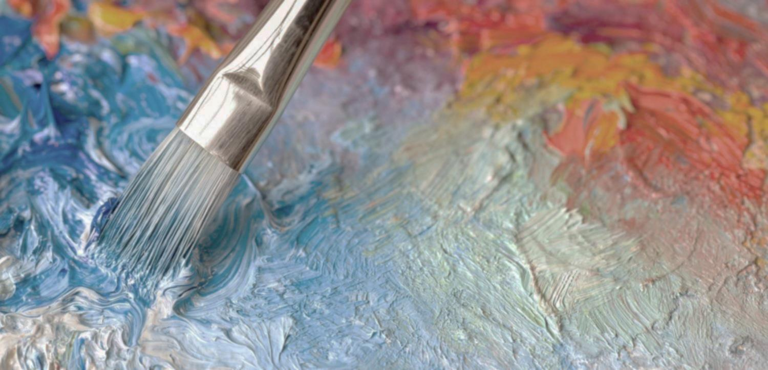
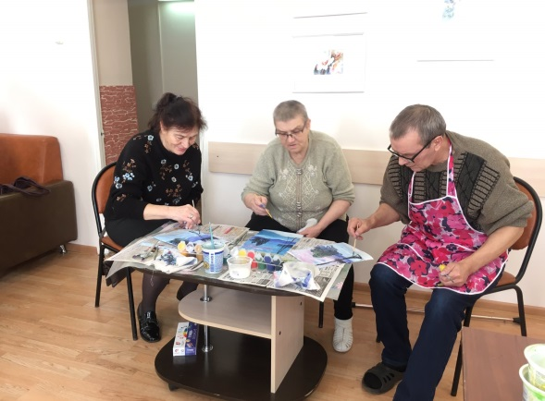
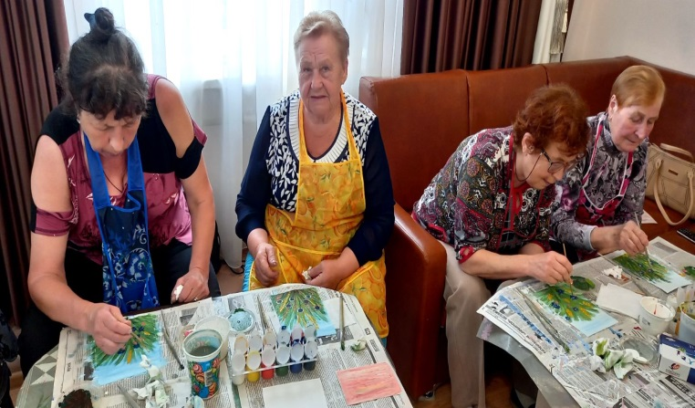
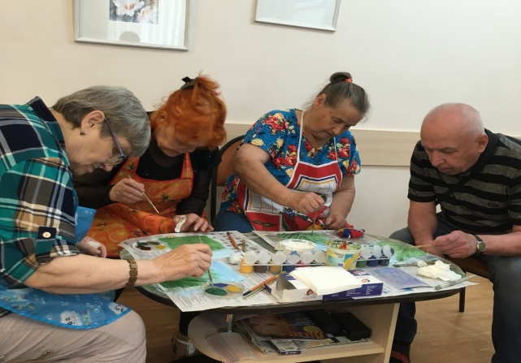
Цель данной практики:
развитие творческих способностей граждан пожилого возраста и инвалидов
с помощью овладения ими приёмов правополушарного рисования.

Slide 4
Задачи:
Познакомить обслуживаемых с правополушарным рисованием, материалами, используемыми на занятиях. Убедить в доступности и легкости данной методики.
Показать приемы и способы нанесения рисунка.
Создать теплую, доброжелательную, атмосферу на занятиях. Мотивировать участников к созданию собственных работ.

Slide 5
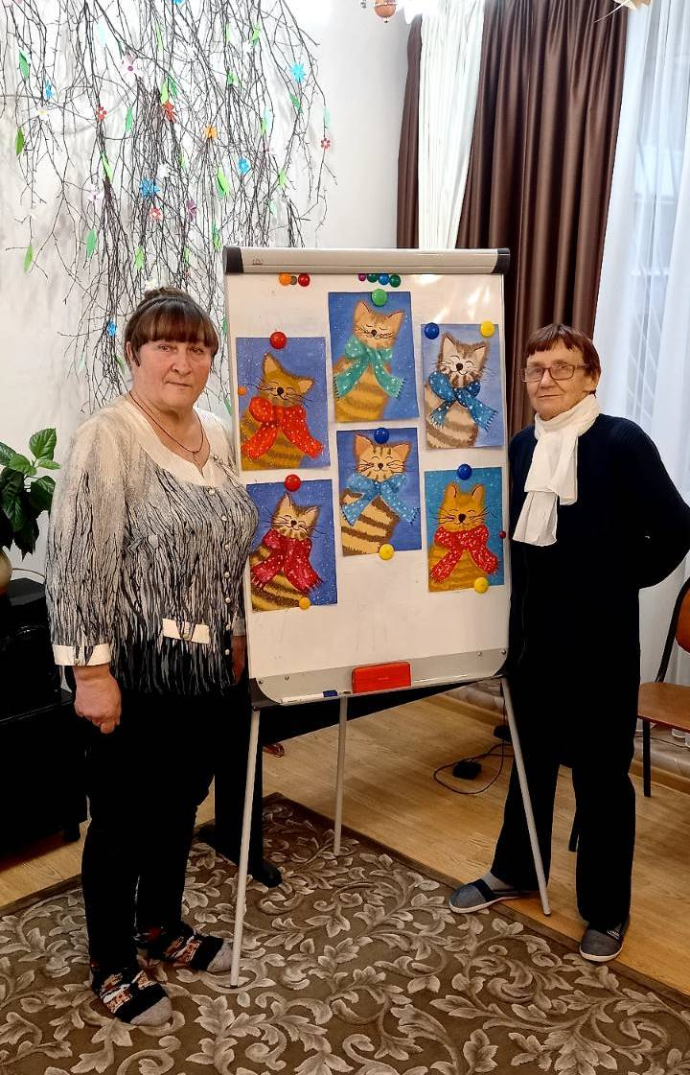
Во время занятия происходит активация правого полушария головного мозга, которое отвечает за идеи, образы, творчество.

Slide 6
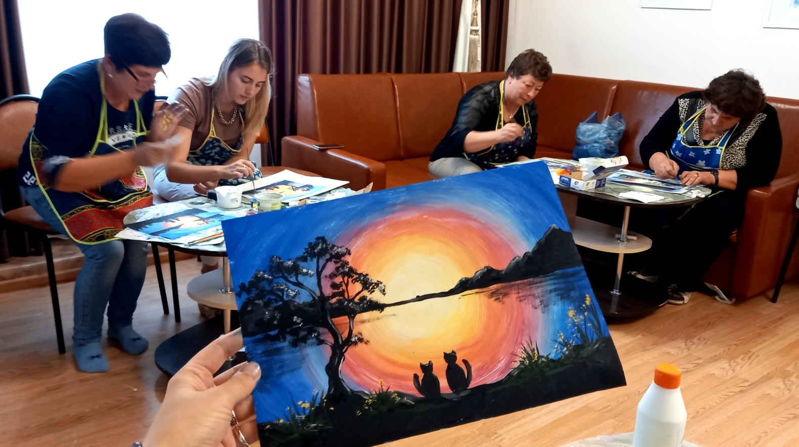
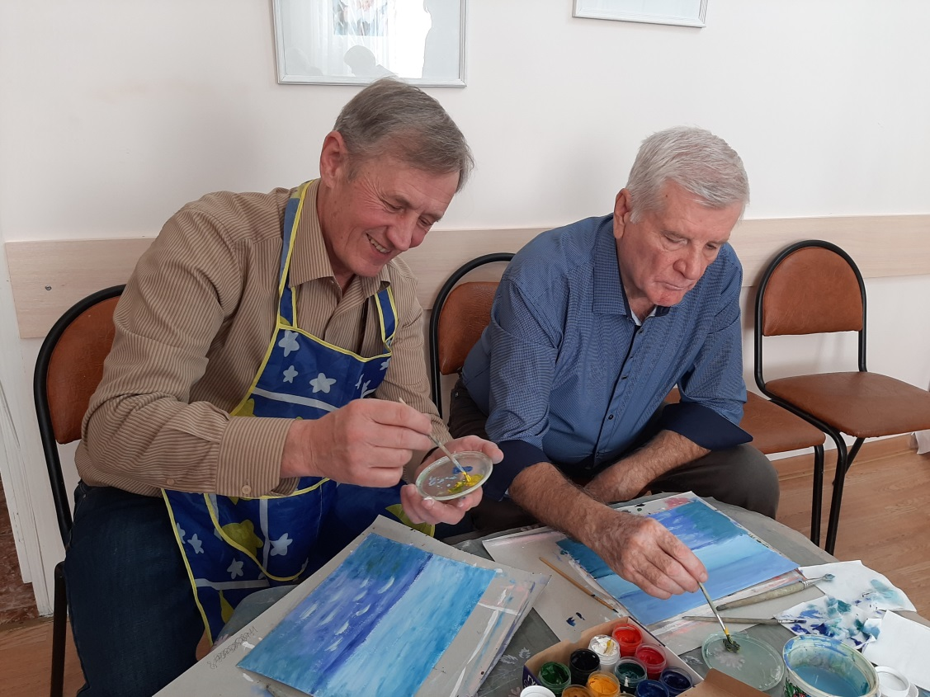
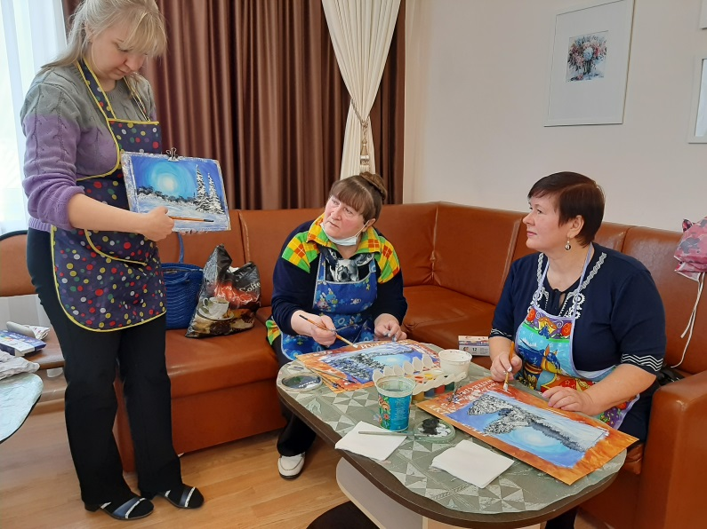

Slide 7
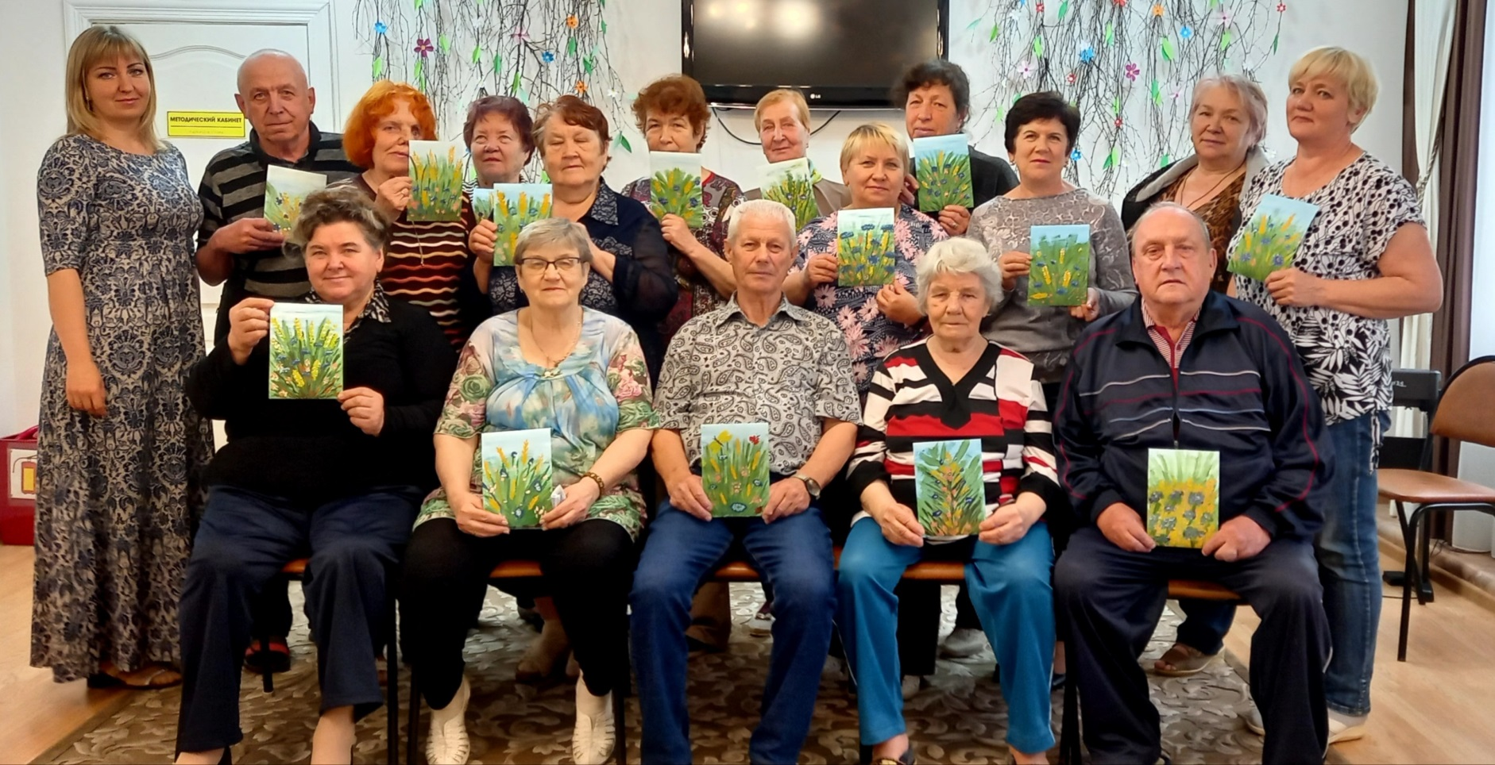
Правополушарное рисование – это замечательный метод избежать внутренней цензуры, убрать эмоциональные блоки и взглянуть на мир и себя с другой стороны. Участники могут рисовать уже на первом занятии.
Здесь нет оценок, сравнений и критики.

